Slide 1
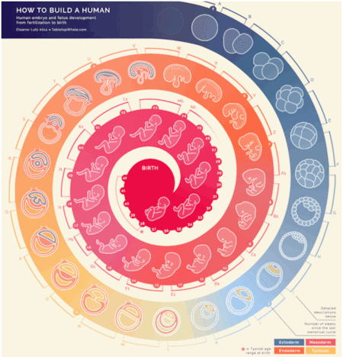
Desarrollo prenatal y posnatal del Sistema Nervioso

Slide 2
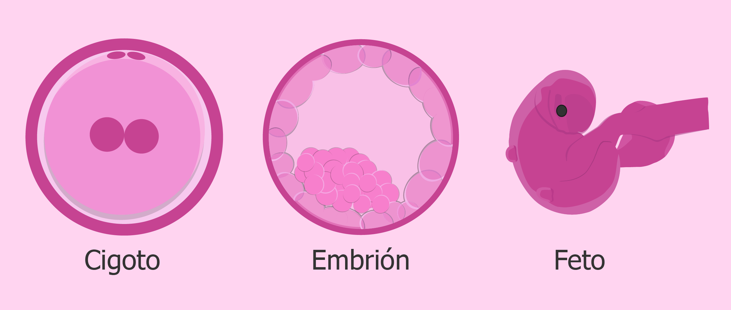
DESARROLLO PRENATAL
El periodo del Cigoto
El periodo del Embrión
El periodo del Feto

Slide 3
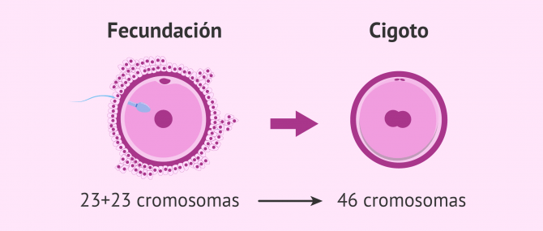
En la trompa de Falopio
Sucesivas mitosis

Slide 4

Mórula: de doce a dieciséis células homogéneas (3er día).
Blástula
Se implanta en el útero
(7 días)

Slide 5
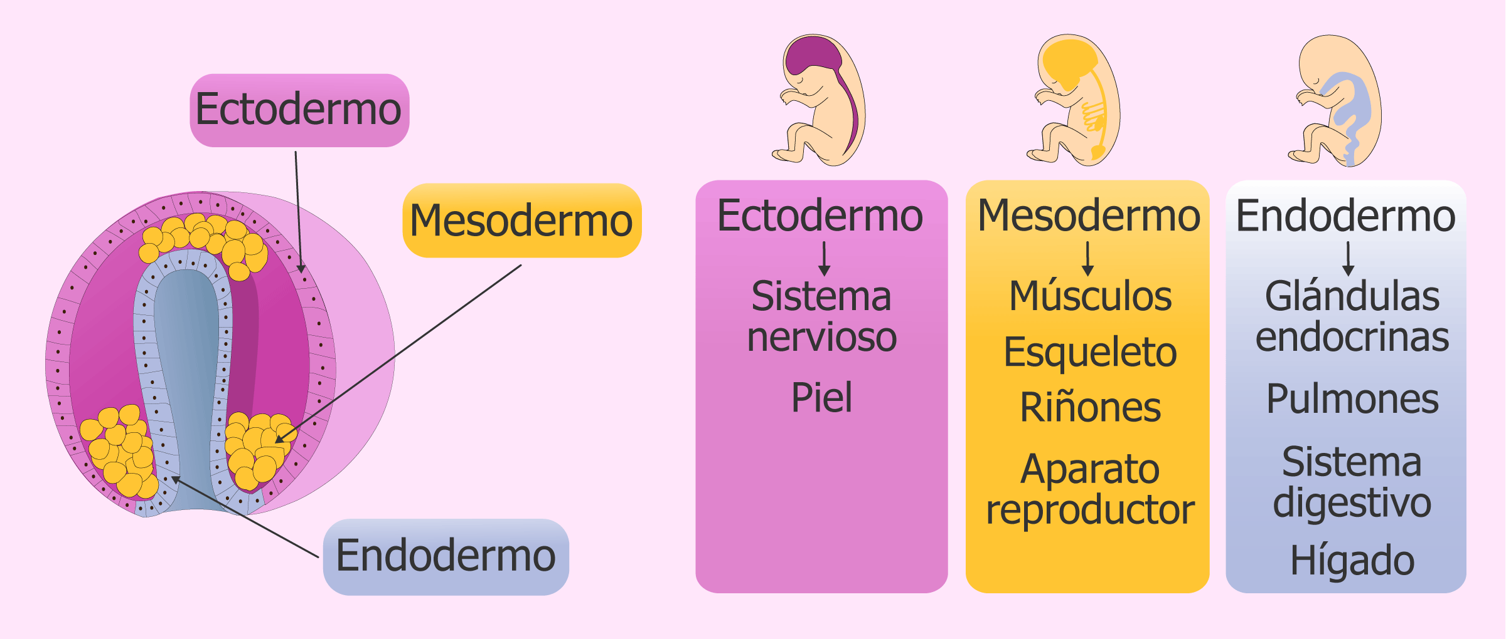
El periodo del embrión
(1 mes)
Constituído por dos capas de células
Epiblasto
Hipoblasto
Producir migración de células
ECTODERMO
ENDODERMO
MESODERMO

Slide 6
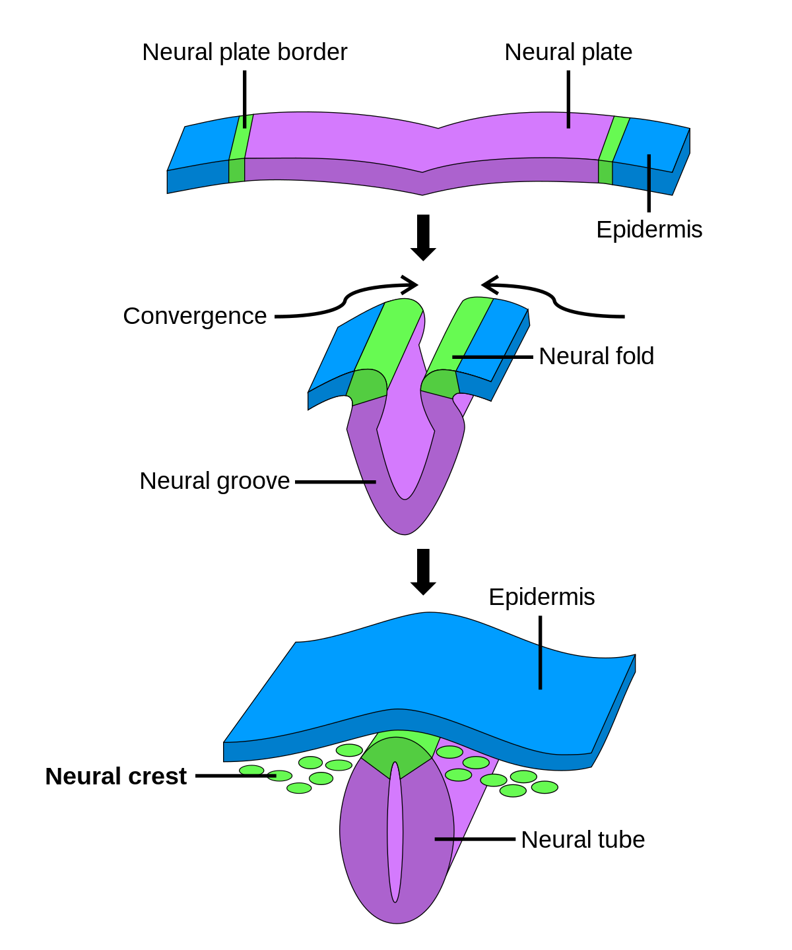
Formación del tubo neural
Ectodermo
placa neural
Se dobla para formar el
Canal neural
se cierra
Tubo neural

Slide 7
Dentro del tubo neuronal comienza la producción de neuronas
SNC
Regiones fuera del tubo neural
Crestas neurales
Se derivarán:
El SNA
Las neuronas sensoriales del SNP
La glía del SNP
Las meninges
SNP

Slide 8
Periodo embrionario
Las neuronas viajan a su localización permanente
El corazón inicia el bombeo de sangre
Aparecen los músculos
Aparece el sistema digestivo

Slide 9
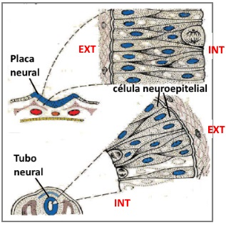
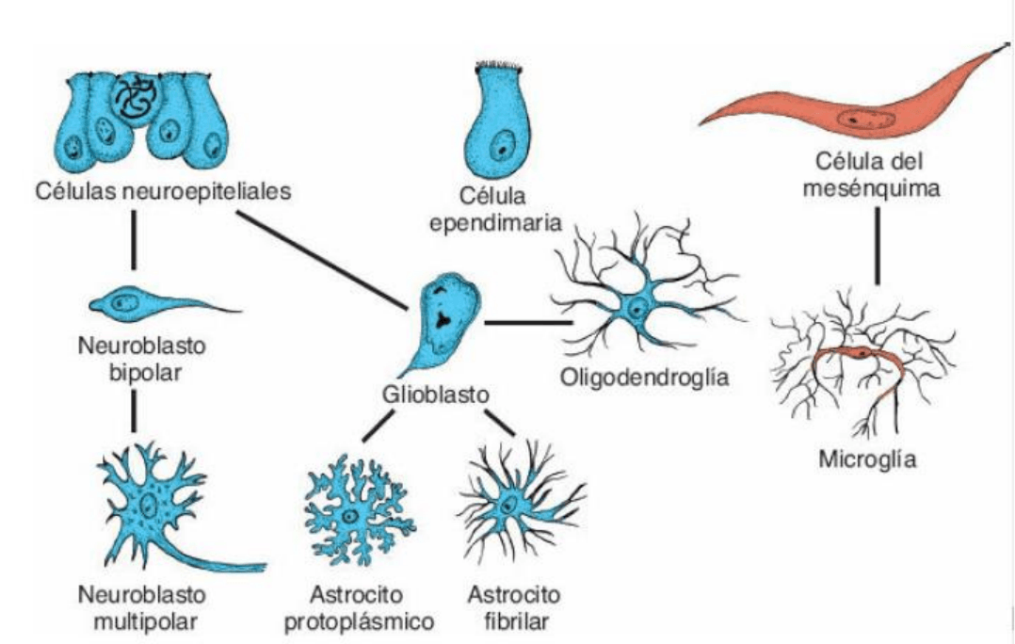
Neuroepitelio

Slide 10
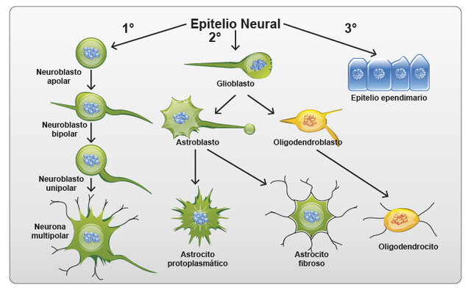

Slide 11
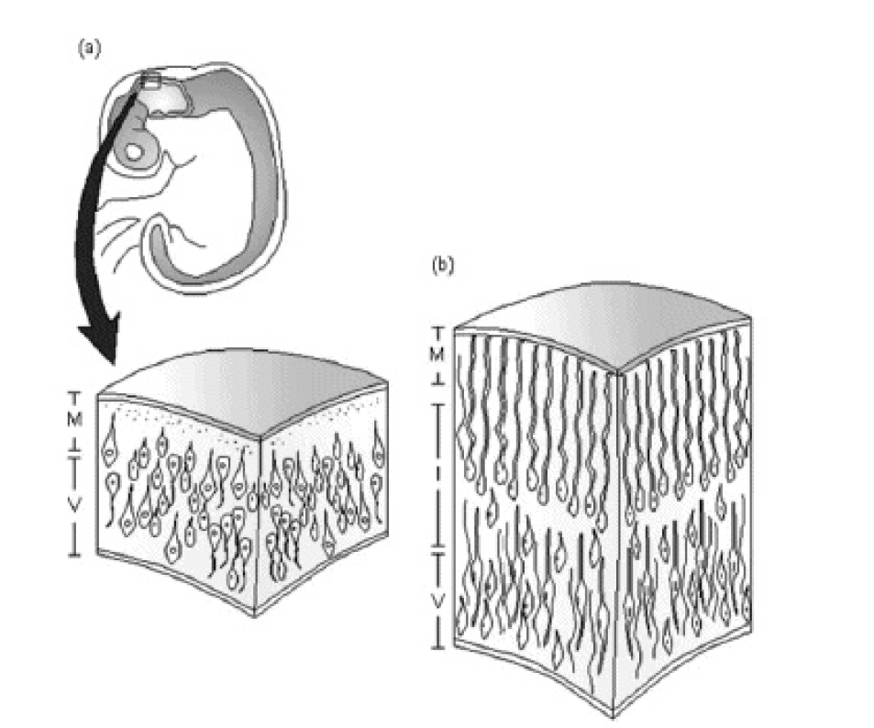
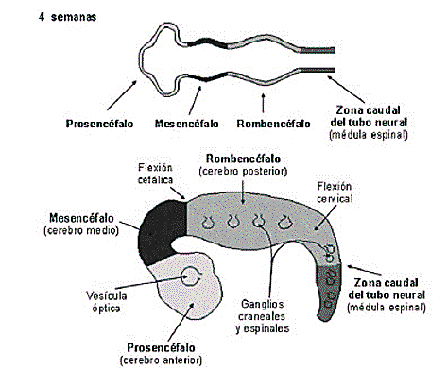
4ta semana tres vesículas en la región cefálica:
Prosencéfalo
Mesencéfalo
Rombencéfalo
5ta semana cinco vesículas cerebrales:
Prosencéfalo (telencéfalo y diencéfalo)
Rombencéfalo (metencéfalo y mielencéfalo)
Mesencéfalo

Slide 12
Histogénesis del sistema nervioso
Consta de las siguientes fases:
Inducción
Proliferación
Migración
Diferenciación
Formación de vías
Formación de conexiones
Muerte celular

Slide 13
Inducción
Proceso de activación de las células del ectodermo para desarrollar el SNC mediante factores tróficos
Proliferación
Se inicia poco después del cierre del tubo neural
Proceso de división celular
Migración
Proceso mediante el que las neuronas se desplazan desde el lugar en el que se han dejado de dividir hasta su destinación final

Slide 14
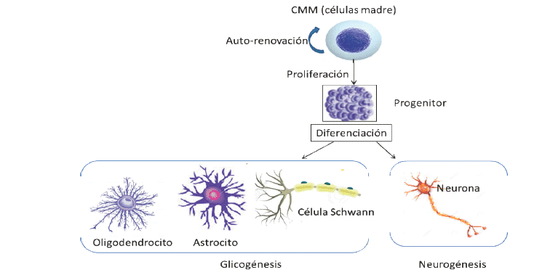
Diferenciación y formación de las vías de conexión
Proceso mediante el cual las neuronas van adquiriendo su morfología y mecanismos bioquímicos particulares
Forma del soma
Número de ramas dendríticas
Forma de las dendritas
Tipo de neurotransmisor

Slide 15
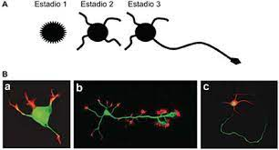
El crecimiento de las prolongaciones
Cono de crecimiento que será la encargada de guiar el axón hacia el lugar donde tiene que establecer la sinapsis.
Quimioafinidad

Slide 16
Formación de conexiones y muerte neuronal
En una primera fase, se produce una sobreproducción de sinapsis, muchas de las cuales son provisionales
En una segunda fase, se eliminan muchas de las que se
realizan de manera inicial y se organiza el resto
La tasa de muerte neuronal se estima entre el 25%-75% de las poblaciones iniciales, y tiene lugar en el último periodo prenatal y en el periodo posnatal.

Slide 17
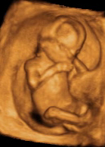
Periodo fetal
3er mes:
Se desarrollan y conectan órganos, músculos y sistema nervioso
El cerebro manda señales
Los pulmones empiezan a expandirse
Se forman los genitales

Slide 18
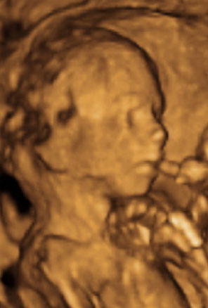
Periodo fetal
2º trimestre:
La madre percibe el movimiento
Todas las neuronas cerebrales ocupan su lugar definitivo
Sólo continúan produciéndose gliales
Adquiere nuevas habilidades de conducta

Slide 19
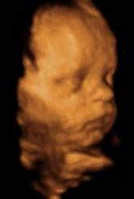
Periodo fetal
3er trimestre:
Adquiere la edad de viabilidad
Importante desarrollo de la corteza cerebral
Reacciona a los estímulos
Incrementa su peso en 2,5 kg y 18 cm
En el 8º mes reguladores de temperatura

Slide 20
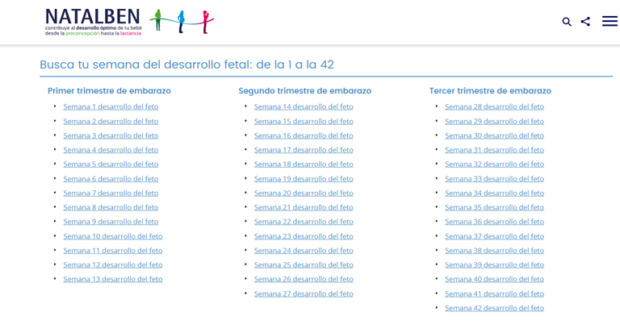
Desarrollo prenatal https://www.natalben.com/desarrollo-feto-semana-a-semana

Slide 21
Desarrollo posnatal

Slide 22
Neurodesarrollo
El neurodesarrollo es un proceso lento que empieza en la concepción y no cesa hasta la muerte.
Alcanzar la madurez cerebral requiere toda nuestra infancia y adolescencia, dura aproximadamente unos 20 años…
Cualquier alteración en la diferenciación neuronal puede dar como resultado anormalidades en el desarrollo cortical y ocasionar retardo en el desarrollo cognoscitivo.

Slide 23
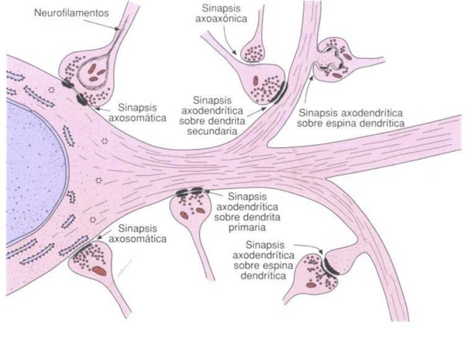
Formación de sinapsis estables
En esta etapa se define:
Información de la posición neuronal final
Prolongaciones de sus axones
Establecimiento de las redes de conexión
Proyecciones de axones a otras regiones
Disparo pre y post sináptica sobre la red

Slide 24
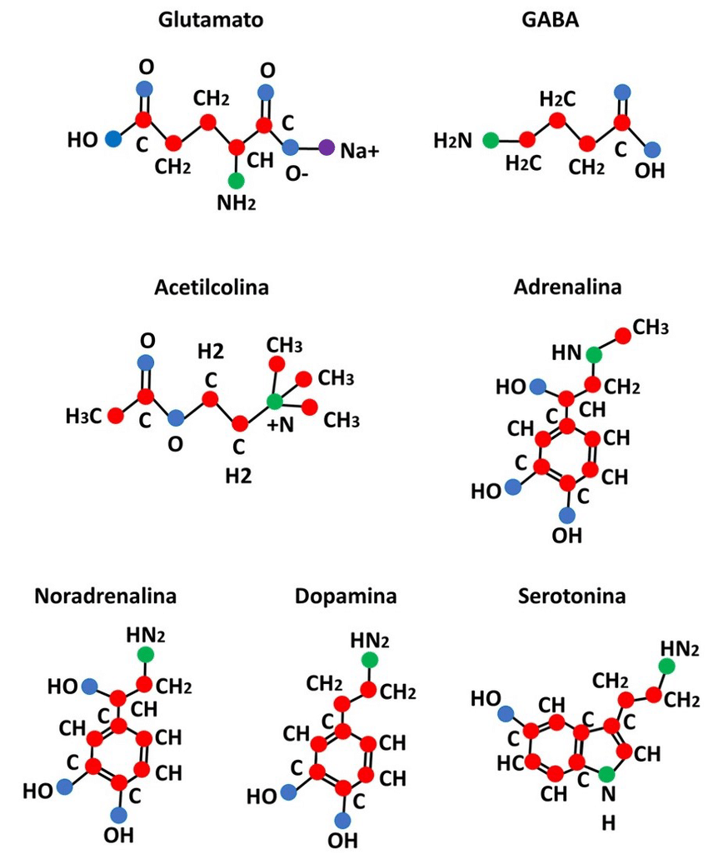
Desarrollo neuroquímico
El aparato neuroquímico de un sistema neuronal tiene un desarrollo exitoso cuando se va articulando con las demandas ambientales que recibe
Factor genético directo
Determina la primera etapa de la síntesis de proteínas, luego el desarrollo de los receptores de membrana y las funciones relacionadas

Slide 25
Lenguaje y desarrollo cerebral
Se estima que entre los 2 y los 3 años se adquiere cerca del 50% del lenguaje que se poseerá durante la adultez
Los primeros 3 meses el niño solamente produce llanto como forma de expresar desagrado
La maduración de las vías auditivas corticales se ha relacionado con la repetición de sonidos que aparece entre los 4 y los 7 meses
La estructura de frase se comienza a observar entre los 18 y los 36 meses
12 años se logra la adquisición completa de fonología, léxico, gramática
NOTA: Durante este período se reduce el número de sinapsis y se incrementa la complejidad de las arborizaciones dendríticas

Slide 26
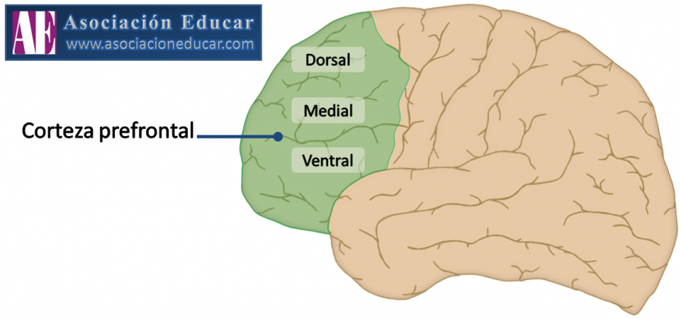
Funciones ejecutivas y desarrollo cerebral
Las rutinas responsables de la monitorización y regulación de los procesos cognitivos durante la realización de tareas cognitivas complejas
Se incluyen:
La habilidad para planear
Organizar información
La flexibilidad de pensamiento
La capacidad para controlar impulsos
Comienzan su desarrollo en la infancia cuando el niño adquiere la capacidad para controlar la conducta usando información previa

Slide 27
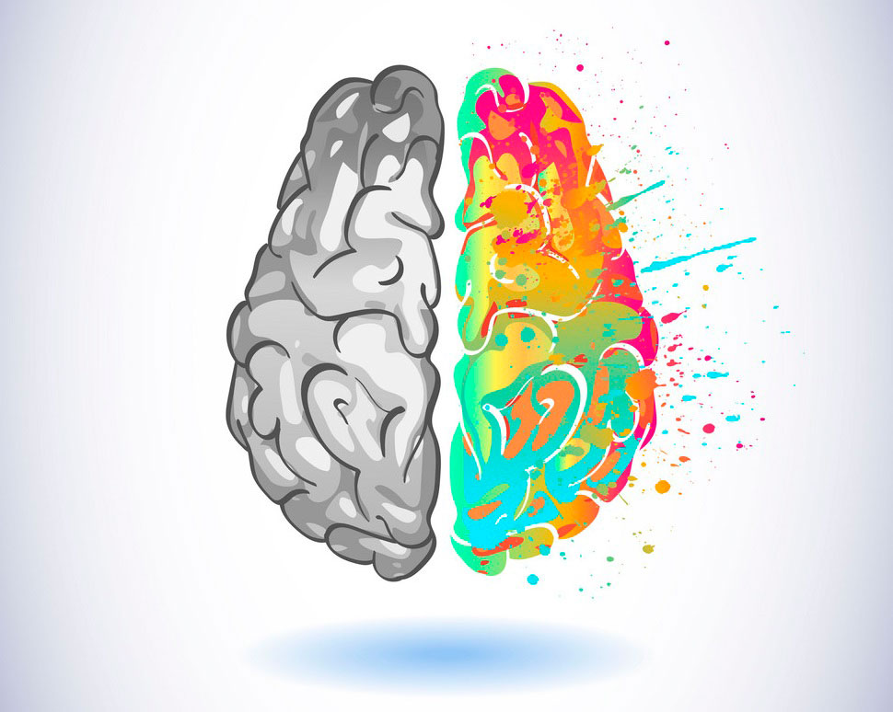
Asimetría cerebral y desarrollo cerebral
Se refiere a las diferencias en la especialización de las funciones de los dos hemisferios cerebrales
Esta asimetría es un indicador de maduración cerebral
Desde los 18 meses se puede observar una tendencia a la preferencia manual en niños que van a ser diestros
La consistencia en la preferencia manual se da a los 4 años

Slide 28
